Slide 1

豆瓣数据管理 第六组
全体成员

Slide 2

目录
成员介绍及分工说明
数据爬虫条目数汇总
所用技术列表及介绍
各主要功能截图

Slide 3

成员介绍及分工说明
组长：孔维一
组员：史芯源 樊午龙 郝子成
分工：图书模块——孔维一
音乐模块——樊午龙
电视剧模块——史芯源
电影模块——郝子成
用户模块——主要为孔维一负责
其余人负责页面编写修订等内容

Slide 4

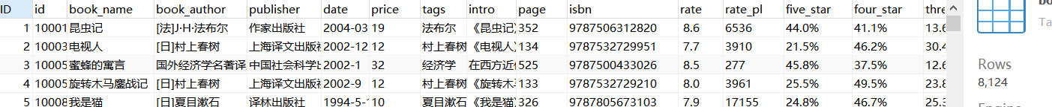
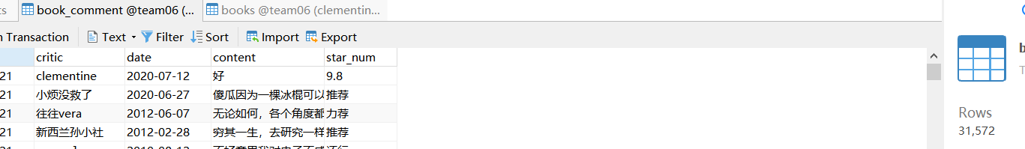
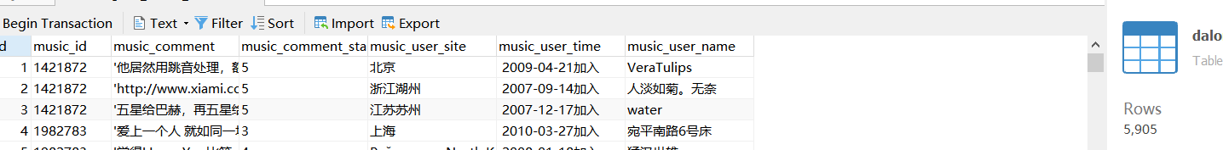
数据爬虫条目数汇总
图书，共8124本图书信息
共31572条评论信息
音乐，共1251首音乐信息
共5905条评论信息

Slide 5
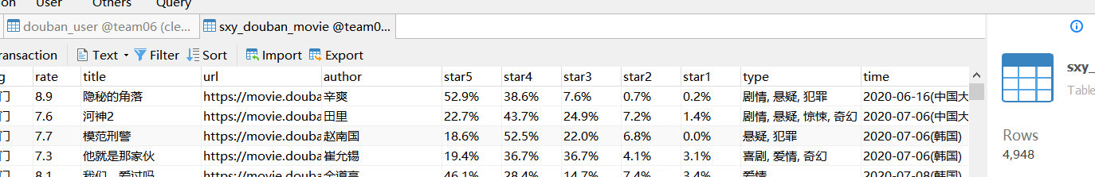
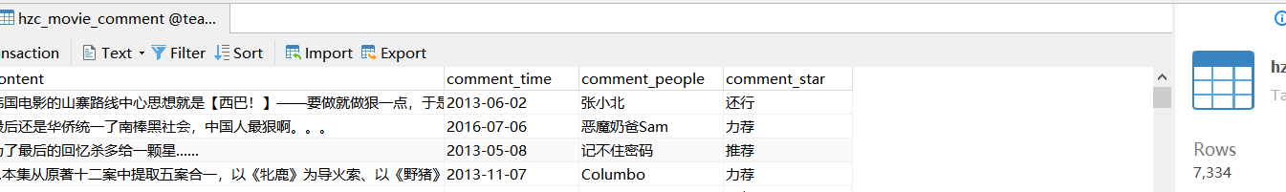
数据爬虫条目数汇总
电视剧，共4948部电视剧信息
（包括评论在内）
电影，共3411部电影信息
共7334条评论信息

Slide 6
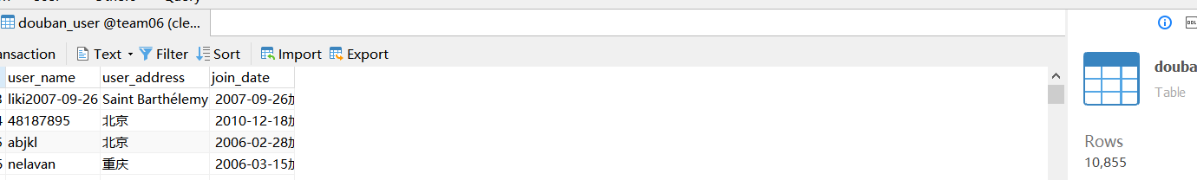
数据爬虫条目数汇总
此外，还爬取了10855条豆瓣用户信息

Slide 7
所用技术列表及介绍
爬虫技术： Python Scrapy框架 PS：史芯源使用的为BeautifulSoup爬虫技术 该技术用于四个模块豆瓣数据信息的爬取。 | 服务器端开发框架： SpringBoot框架,加载组件有Spring Boot DevTools, Lombok, Spring Web, MyBatis Framework, MySQL Driver 实现前后端分离的BS项目开发。其中一些技术用于简化开发难度，如Lombok, MyBatis Framework | 前端开发技术： HTML + JavaScript + LayUI + eCharts 用于前端UI页面的开发，LayUI用于让html页面美观、简洁，eCharts将数据库中爬来的数据进行图表等可视化展示。 | 数据库技术： MySQL（Mariadb) 此次是在远端服务器上部署数据库而非本地，本地下载安装数据库管理工具即可。

Slide 8
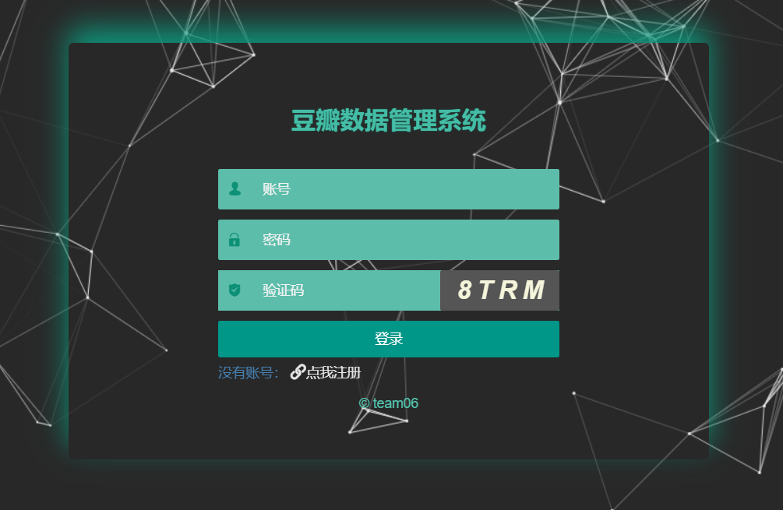
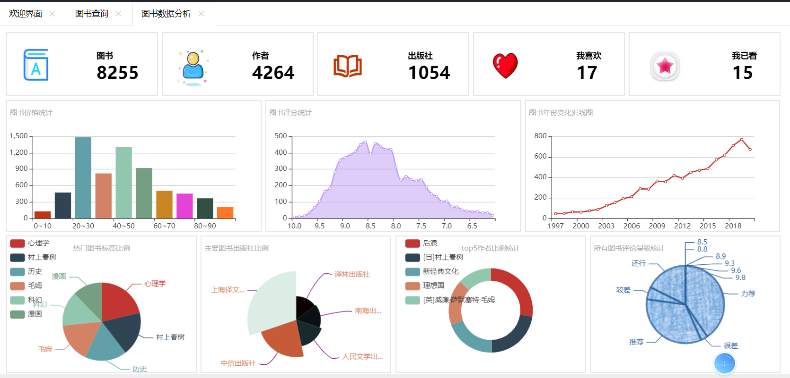
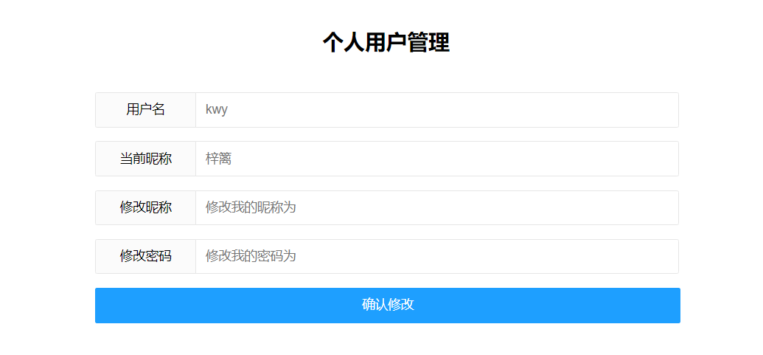
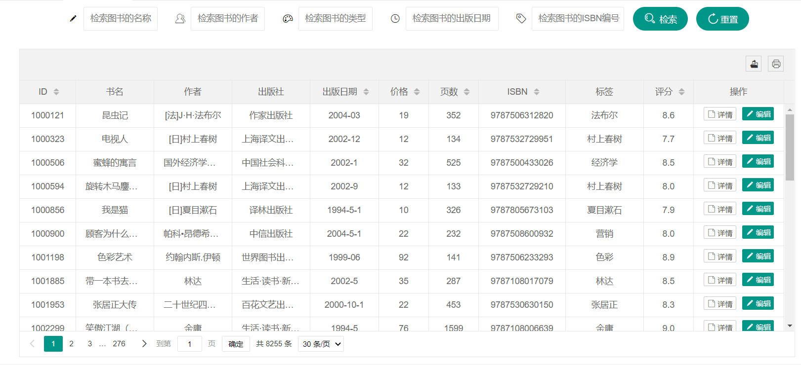
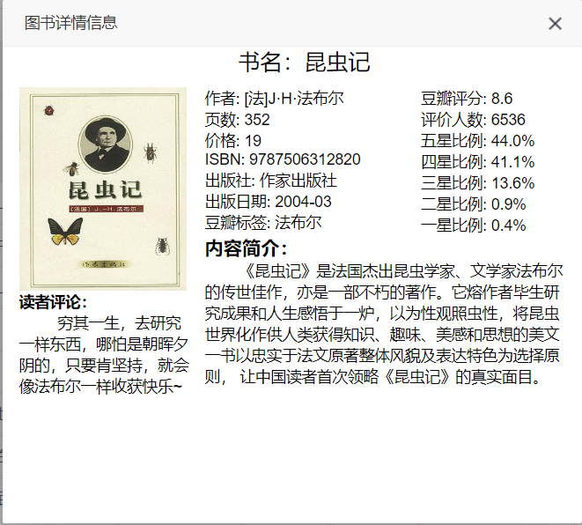
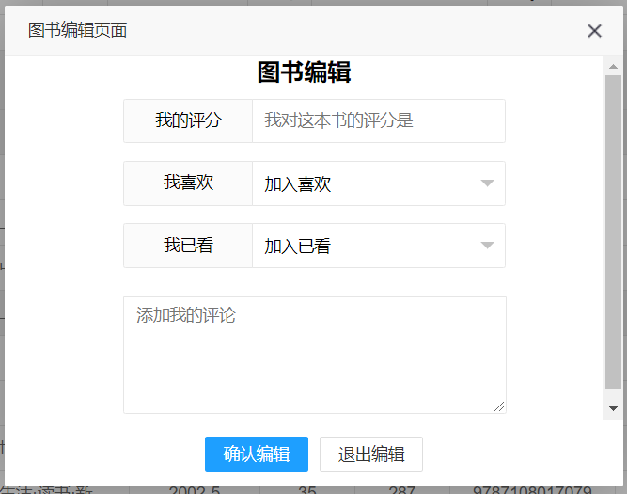
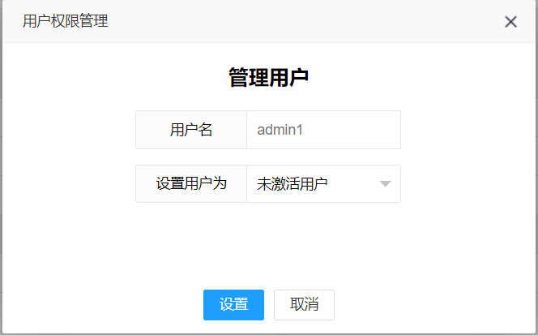
各主要功能截图
孔维一：

Slide 9
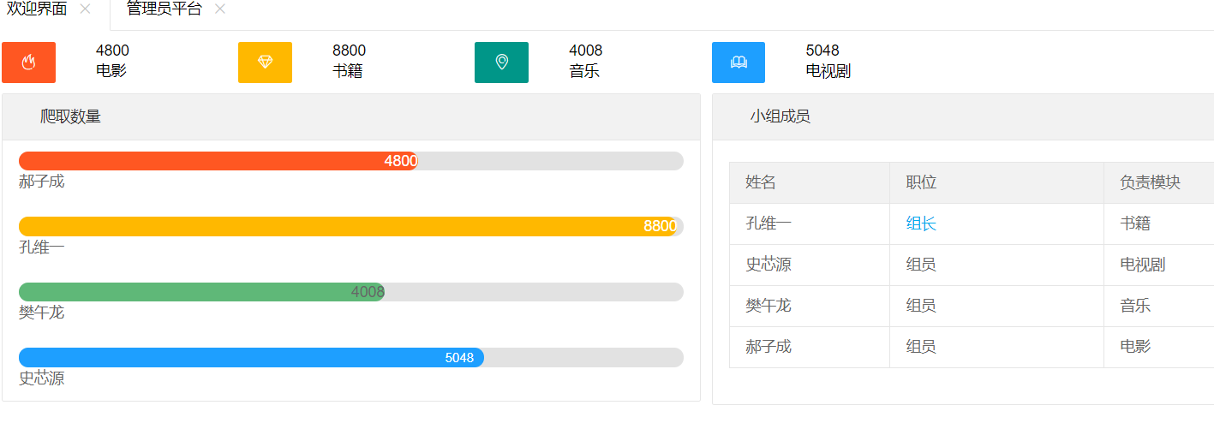
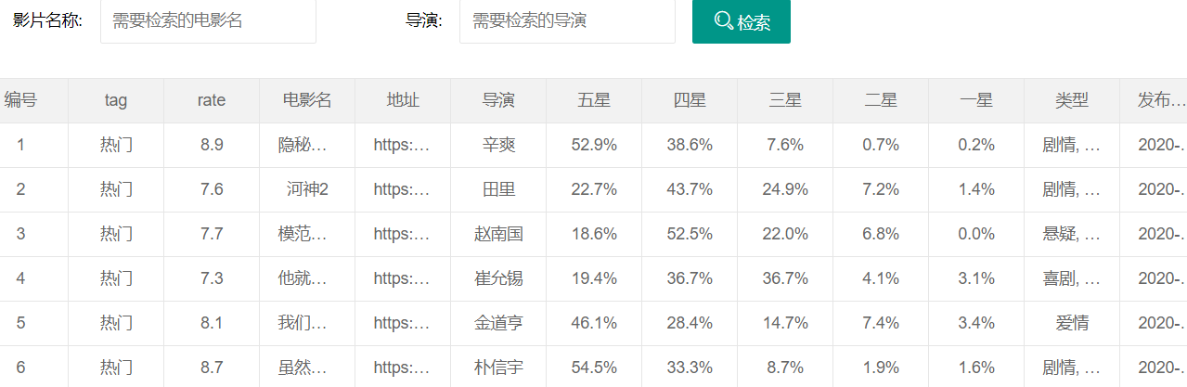
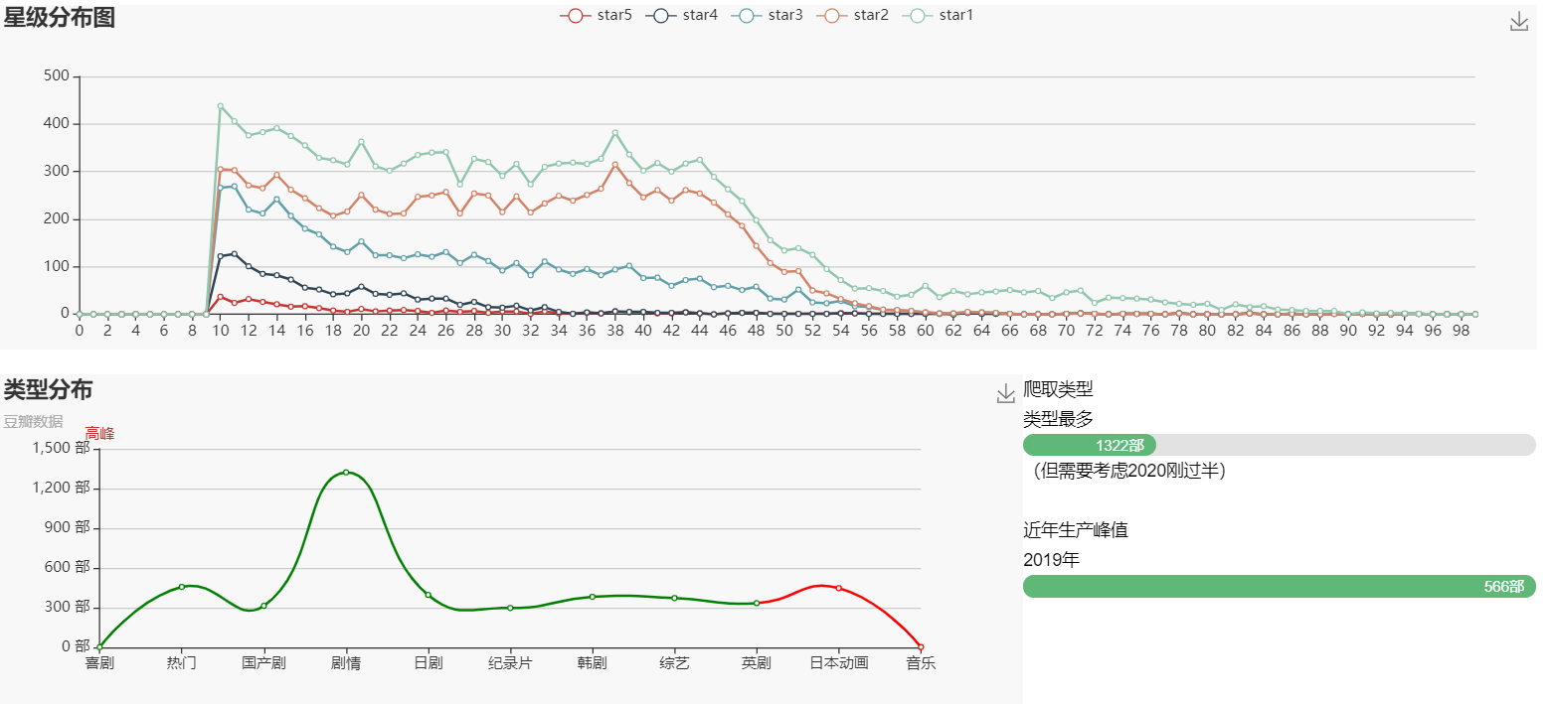
各主要功能截图
史芯源：

Slide 10
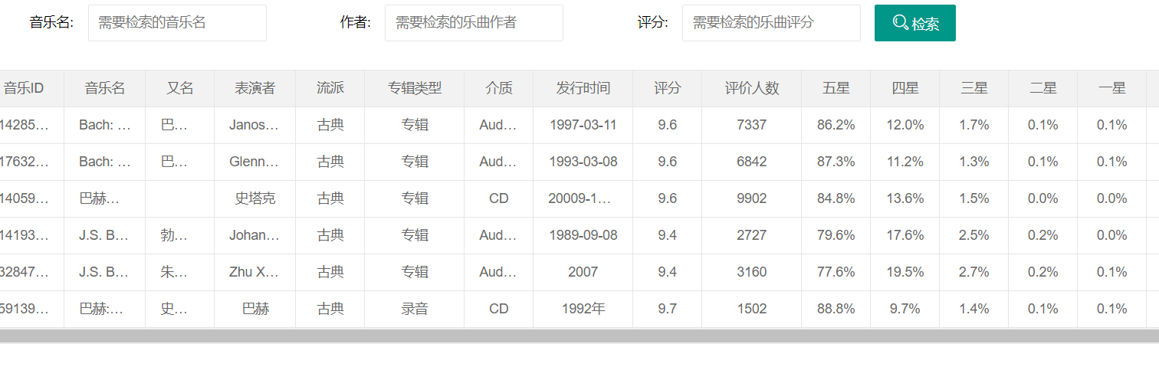
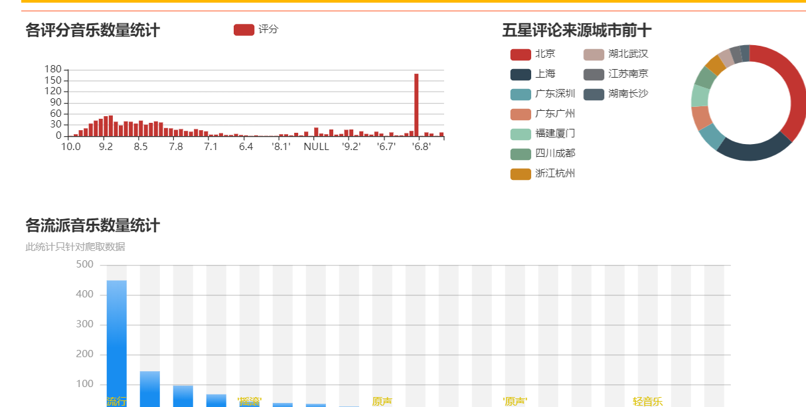
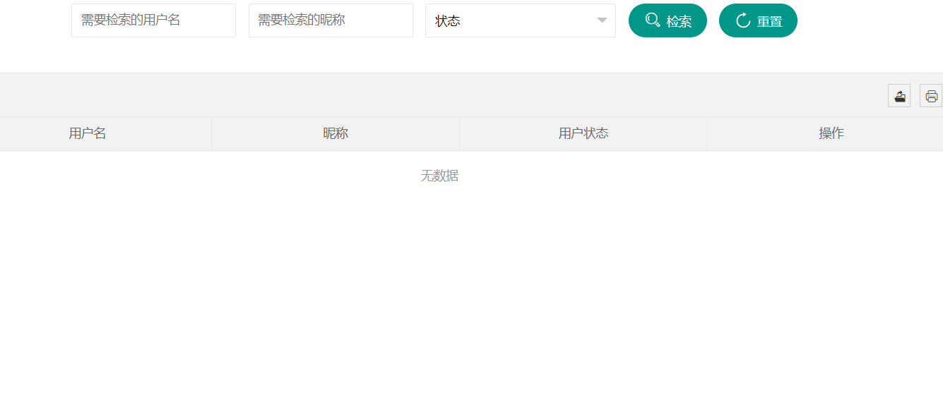
各主要功能截图
樊午龙：

Slide 11
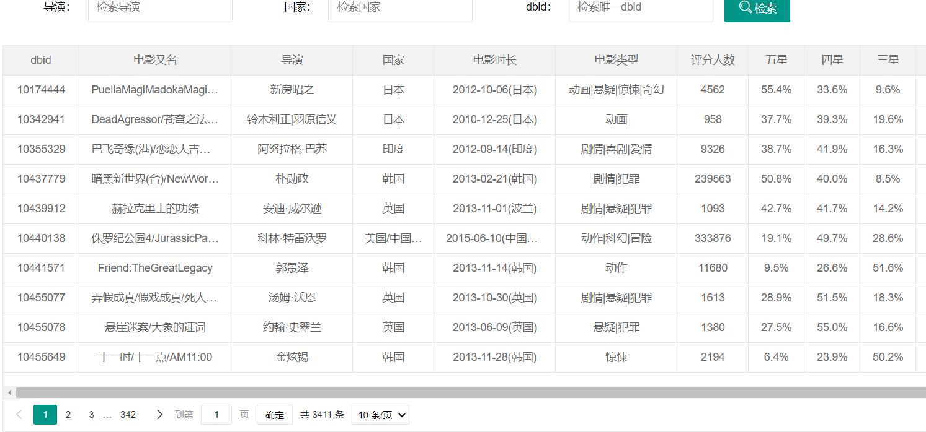
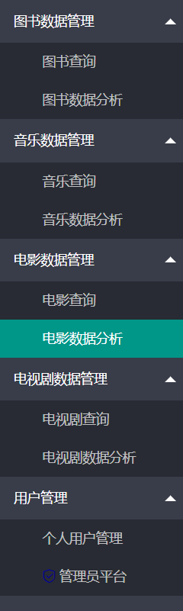
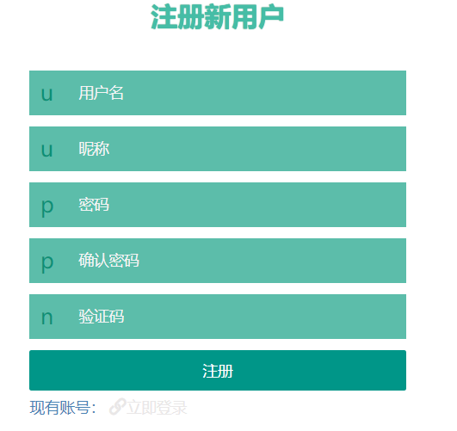
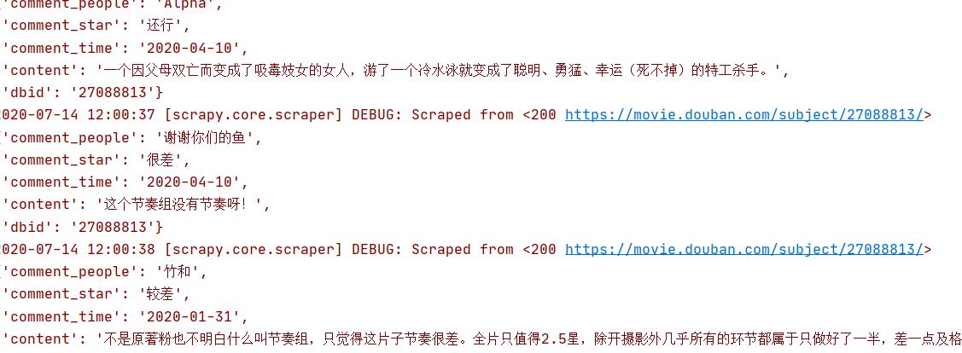
各主要功能截图
郝子成：

Slide 12
谢谢观看

